Slide 1
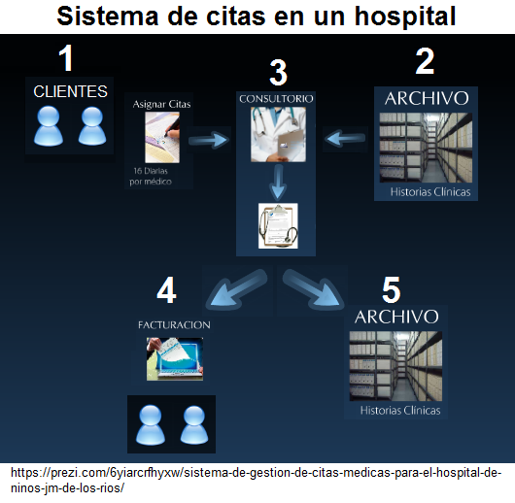
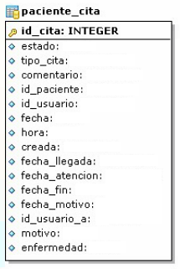
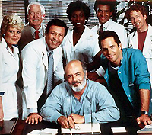
La aplicación de 1 sistema de información hospitalario
De Michael Palomino, Lima
24 de abril 2017
www.med-etc.com

Slide 2

El inicio de un sistema de información en un hospital
Gerentes, enfermeras y médicos tienen que definir los requerimientos del sistema de información. Siguen reuniones con el Ingeniero de Sistemas del Hospital. Siguen reuniones con el directorio del Hospital para presentar el proyecto.

Slide 3
Ejemplo: Un sistema de citas
Así hacemos un ejemplo, un sistema de citas en un hospital:
Ese sistema brinda el servicio de
-- la cita
-- con la historia clínica
-- con la consulta
-- con la facturación automática

Slide 5
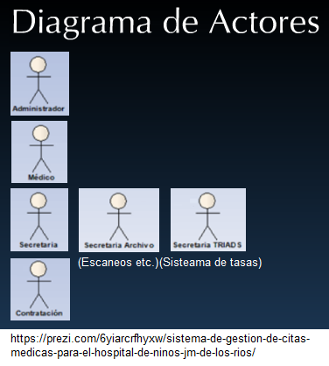
Los actores en el sistema de citas
-- administrador
-- médico
-- secretaria
-- secretaria archivo
-- secretaria del sistema de tasas
-- contrataciones

Slide 6
Los procesos automáticos con un sistema de citas
La cita es registrada en el sistema y provoca la preparación de la historia clínica en el archivo un día antes de la cita
Durante la consulta el médico / la médica registra sus servicios (fórmulas médicas, solicitud de exámenes, ordenes (remisiones)
Puede ser que hay servicios adicionales con fotos rayos X o análisis con exámenes
Así sale la facturación automática
Las fotos y análisis son guardados en la historia clínica que es guardada en el depósito
En un sistema de historias clínicas electrónico las fotos y análisis deben ser escaneados.

Slide 7
El sistema registra del paciente:
Se registra la Historia Clínica (HC) del paciente
registrar motivos y enfermedad
registrar antecedentes y condiciones de la vida
registrar exámenes físicos
registrar diagnósticos
solicitar exámenes médicos, imprimir solicitud de exámenes
generar fórmulas médicas, imprimir fórmulas médicas.

Slide 8
Los provechos del sistema electrónico – y aspectos malos
La entrada es rápida y registrada en todo el sistema – como también cancelar una cita
Reportes, fotos y análisis son bien accesibles de cada punto del hospital
La protección de datos viene por claves personales del personal
La protección de datos es garantizado con Backups p.e. cada noche a las 11pm cuando casi no hay trabajos más
Los aspectos malos simplemente son espionaje de datos y cuando no hay luz para todo el sistema…

Slide 9
La estadística internacional y códigos
Para la estadística internacional los médicos / las médicas son obligados de registrar cada proceso con códigos internacionales en un sistema electrónico.
Y:
Cuesta mucho tiempo, muchos nervios, y los códigos son 303 páginas.
Y:
Además la estadística internacional solo sirve a la mafia internacional para saber donde se puede manipular más con mentiras, con químicos tóxicos y vacunaciones tóxicas.
Por eso:
Personalmente mi opinión es de rechazar cada estadística internacional, pero con esa plata se puede mejorar los sistemas locales.

Slide 10
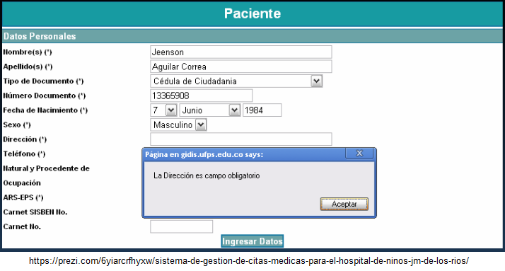
Ejemplos: la entrada del paciente

Slide 11
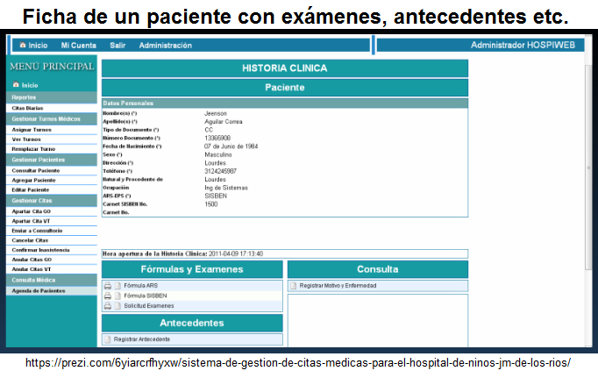
La ficha de un paciente con exámenes y antecedentes

Slide 12
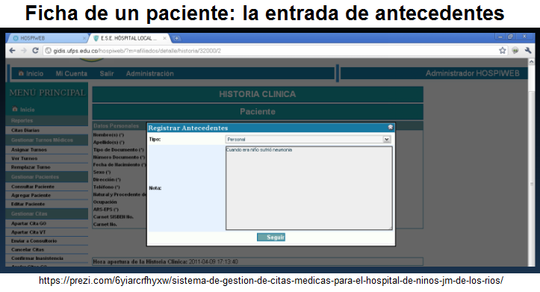
La entrada de antecedentes

Slide 13
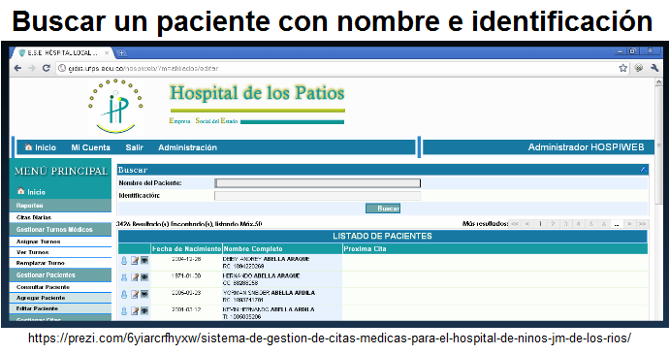
Ejemplo: búsqueda de un paciente

Slide 14
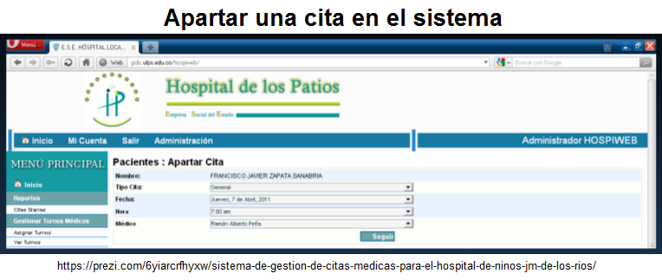
Ejemplo: apartar una cita

Slide 15
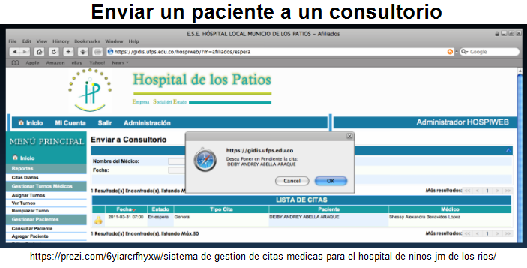
Ejemplo: enviar un paciente a un consultorio

Slide 16
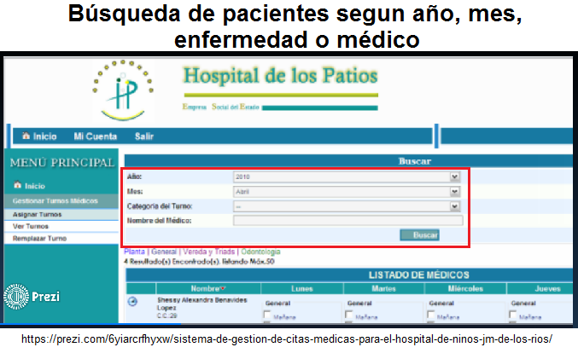
Buscar pacientes según año, mes, enfermedad o médico

Slide 17
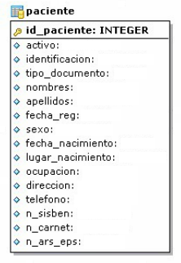
Datos requiridos por el sistema 01
Datos del paciente – la cita del paciente

Slide 18
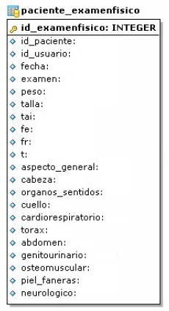
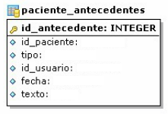
Datos requiridos por el sistema 02
Antecedentes del paciente –
el examen físico

Slide 19
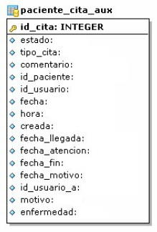
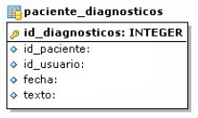
Datos requiridos por el sistema 03
Diagnóstico – cita auxiliar

Slide 20
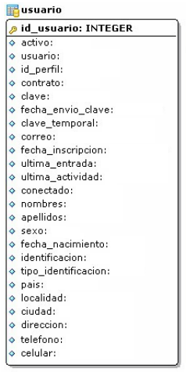
Datos requiridos por el sistema 04
Datos del usuario:
médico / secretaria /
administrador etc.

Slide 21
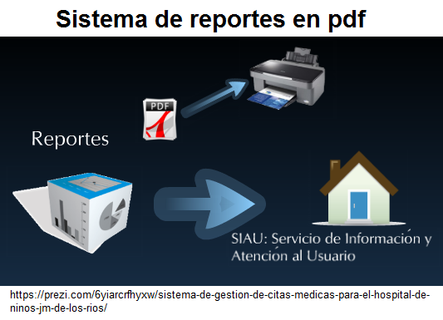
Más sistemas: reportes
Cada hospital tiene su sistema de presentarse. Puede ser que tienen p.e. un sistema de reportes en el formato pdf. Eso es lo más cómodo para imprimir.

Slide 22
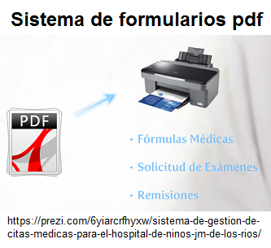
Más sistemas: formularios pdf
En un hospital computarizado hay un sistema de formularios pdf para imprimir cualquier formulario según las necesidades.

Slide 23




Michael Palomino, Lima, medicina natural que cura de verdad
www.med-etc.com

